Slide 1
Respuestas terminales Datos Personales
Son repuestas emitidas por la Unidad de Transparencia o las Unidades administrativas que no requieren la intervención del Comité.

Slide 2
Ingresadas por la Unidad de Transparencia
Respuestas terminales
Ingresadas directamente por el solicitante
Notificación de procedencia ARCO
Transmisión de datos en portabilidad
Notificación de trámite o procedimiento específico
Documenta la respuesta de solicitud improcedente
Notificación de trámite o procedimiento específico
Notificación de disponibilidad de respuesta de derechos

Slide 3
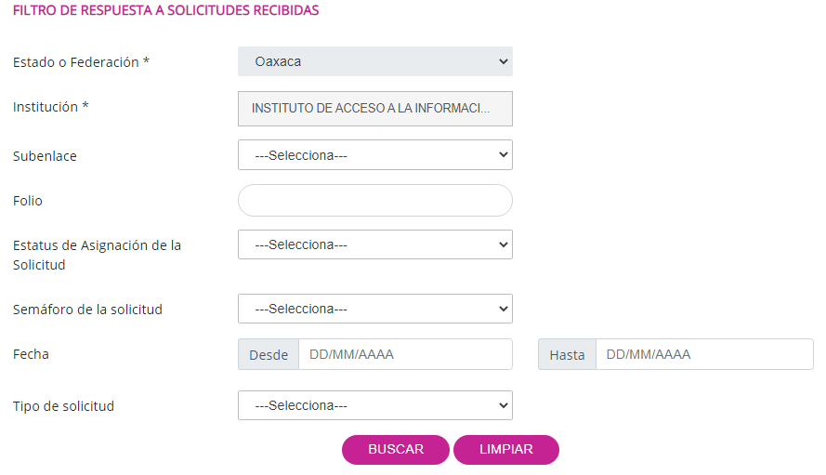
Solicitudes recibidas
En el módulo Unidad de transparencia deberá localizar las solicitudes pendientes de atender

Slide 4
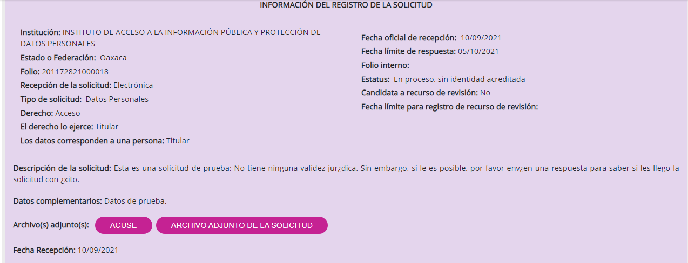
Solicitudes recibidas
Consulta el contenido de la solicitud, archivos adjuntos y detalles.

Slide 5
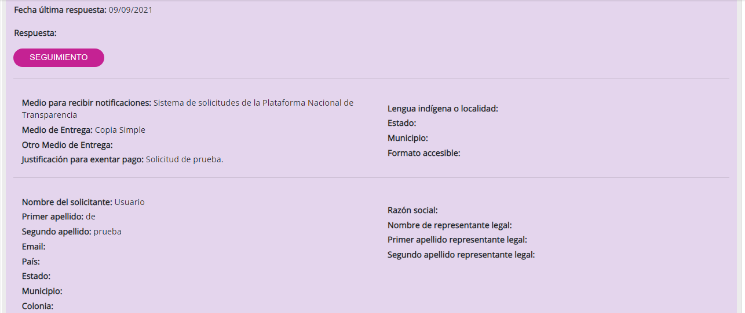
Solicitudes recibidas
Consulta el contenido de la solicitud, archivos adjuntos y detalles.

Slide 6
Atendida directamente por la Unidad de Transparencia
Antes de poder dar respuesta a la solicitud pendiente de atender, la Unidad de transparencia deberá seleccionar el folio correspondiente y asignárselo a si misma.

Slide 7
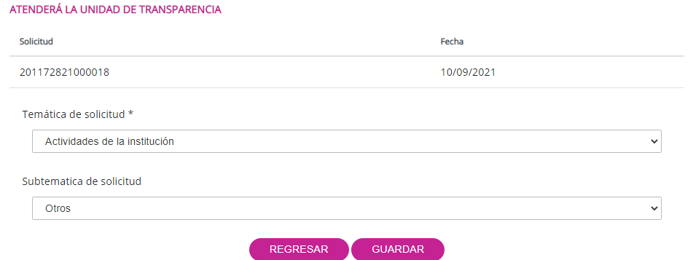
Atendida directamente por la Unidad de Transparencia
Posteriormente deberá clasificar temáticamente en contenido de la solicitud utilizando los catálogos proporcionados por el sistema.

Slide 8
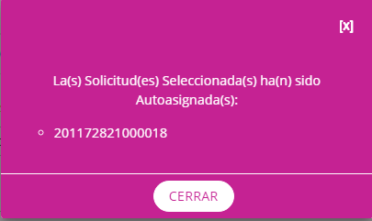
Atendida directamente por la Unidad de Transparencia

Slide 9
Respuesta de la Unidad de Transparencia
Para continuar con el proceso de respuesta, la Unidad de Transparencia deberá ir a la opción Respuesta Solicitudes Unidad de Transparencia y seleccionar el folio de la solicitud que se quiere atender haciendo clic en el circulo en blanco que aparece en la segunda columna.

Slide 10
Respuesta de la Unidad de Transparencia
En la pantalla de seguimiento a la solicitud deberá elegir el tipo de respuesta que proporcionará para el folio seleccionado. Los tipos de respuestas van a variar dependiendo de los días transcurridos en la atención.

Slide 11
Respuesta de solicitud improcedente ARCOP
1
Esta respuesta se proporciona cuando la solicitud contempla los supuestos de la no procedencia, por ejemplo: la solicitud fue presentada anteriormente por el mismo solicitante y ya cuenta con una respuesta o la solicitud pudiera resultar ofensiva.

Slide 12
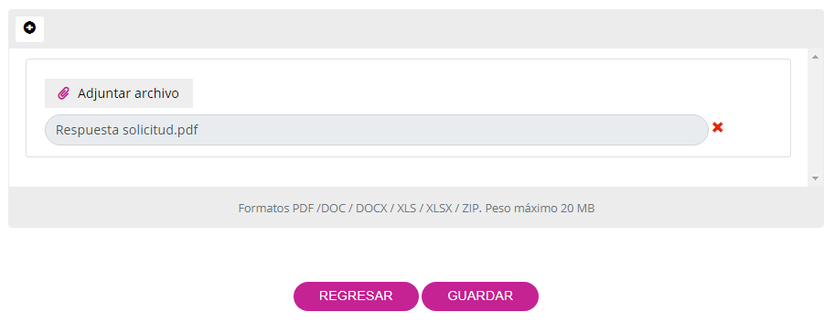
Respuesta de solicitud improcedente ARCOP
1
La Unidad de Transparencia podrá cargar como adjunto a la respuesta uno o varios archivos en modalidad de carpeta comprimida .zip
Peso máximo permitido 20MB

Slide 13
Notificación de trámite o procedimiento específico ARCOP
2
Cuando la solicitud recibida contempla la realización de un trámite o procedimiento específico por parte del ciudadano. Por ejemplo: el ciudadano solicita un resumen de pagos por concepto de nómina, etc..

Slide 14
Notificación de trámite o procedimiento específico ARCOP
2
La Unidad de Transparencia podrá cargar como adjunto a la respuesta uno o varios archivos en modalidad de carpeta comprimida .zip
Peso máximo permitido 20MB

Slide 15
Notificación de disponibilidad de respuesta de derechos
3
Esta respuesta se proporciona cuando el responsable o sujeto obligado a identificado que los datos personales a los que hace referencia el solicitante, existen en sus archivos, registros, expedientes y sistemas, etc…

Slide 16
Notificación de disponibilidad de respuesta de derechos
3
La Unidad de Transparencia podrá cargar como adjunto a la respuesta uno o varios archivos en modalidad de carpeta comprimida .zip
Peso máximo permitido 20MB

Slide 17
Notificación de disponibilidad de respuesta de derechos
3
La Notificación de disponibilidad de respuesta de derechos no concluye el proceso de atención de la solicitud.
La solicitud seguirá apareciendo como Pendiente en la bandeja de atención, , para continuar con el proceso de respuesta deberás hacer clic den el botón Dar respuesta y seleccionar la opción de Acreditación de la identidad.
Acreditación de la identidad o titularidad

Slide 18
Acreditación de la identidad
3
Antes de efectuar el ejercicio del derecho solicitado, el solicitante deberá acreditar la titularidad de los datos, para ello el so podrá determinar el procedimiento. Una vez verificada la titularidad se podrá continuar con el proceso de atención de la solicitud de datos personales.

Slide 19
Acreditación de la identidad
3

Slide 20
Acreditación de la identidad
3

Slide 21
Acreditación de la Titularidad
3
La Acreditación de la identidad o titularidad no concluye el proceso de atención de la solicitud.
La solicitud seguirá apareciendo como Pendiente en la bandeja de atención, para continuar con el proceso de respuesta deberás hacer clic den el botón Dar respuesta y seleccionar las opciones de Notificación de entrega de respuesta, estas son:
Notificación de información disponible con costo ARCOP
Transmisión de datos en portabilidad
Acceso en copia simple o certificada de forma gratuita
Acceso en medio electrónico gratuito proporcionado por el solicitante
Acceso gratuito por cuestiones socioeconómicas
Envío a domicilio
Notificación de procedencia ARCO

Slide 22
Pendiente de entrega de respuesta
3

Slide 23
Pendiente de entrega de respuesta
3
La entrega de información podrá realizarse de forma gratuita en cualquiera de las opciones: Acceso en copia simple o certificada de forma gratuita, Acceso en medio electrónico proporcionado por el solicitante, Acceso gratuito por cuestiones socioeconómicas, Envío de domicilio o Transmisión de datos en portabilidad.

Slide 24
3
Entrega de la información: Acceso en medio electrónico proporcionado
por el solicitante

Slide 25
3
Entrega de la información: Acceso en medio electrónico proporcionado
por el solicitante
La Unidad de Transparencia podrá cargar como adjunto a la respuesta uno o varios archivos en modalidad de carpeta comprimida .zip
Peso máximo permitido 20MB

Slide 26
Notificación de entrega de la información
3
La Notificación de entrega de la información no concluye el proceso de atención de la solicitud.
La solicitud seguirá apareciendo como Pendiente en la bandeja de atención, para continuar con el proceso de respuesta deberás hacer clic den el botón Dar respuesta y seleccionar como último paso Registrar que se hizo efectivo el derecho:
Por registrar que se hizo efectivo el derecho

Slide 27
Registrar que se hizo efectivo el derecho
3
Para finalizar el proceso de atención de la solicitud de datos personales, la Unidad de Transparencia deberá registrar que se hizo efectivo el derecho ARCOP solicitado por el Titular. Es decir que el solicitante si recibió la información o se transmitió a un tercero en su caso.

Slide 28
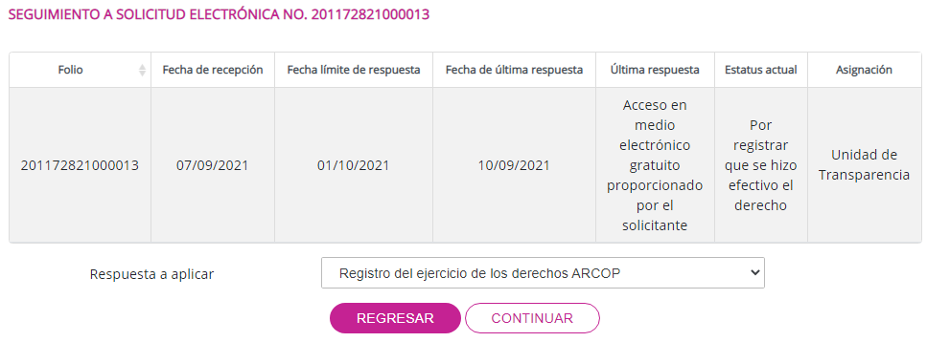
Registrar que se hizo efectivo el derecho
3

Slide 29
Registrar que se hizo efectivo el derecho
3

Slide 30
Registrar que se hizo efectivo el derecho
3
La Unidad de Transparencia podrá cargar como adjunto a la respuesta uno o varios archivos en modalidad de carpeta comprimida .zip
Peso máximo permitido 20MB

Slide 31
Solicitud terminada
3
Cuando el estatus actual de la solicitud, cambie a Terminada, el proceso de atención a concluido.

